Slide 1
基础物理（一）
主讲：陈秀洪
第九 ~ 十一章 热学 （ 复习课）
一、气体动理论小结
二、热力学基础小结
三、例题

Slide 2
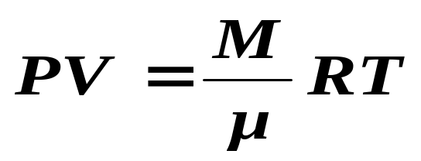
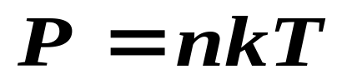
一、气体动理论小结
1.平衡态定义：孤立系统宏观性质不随时间变化的状态. 热动平衡
2.准静态过程:
每一微小过程均是平衡过程
3.理想气体状态方程:
分子数密度
密 度
玻耳兹曼常数

Slide 3
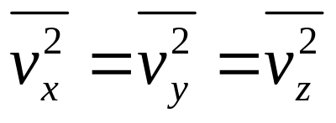
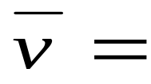
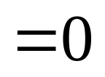
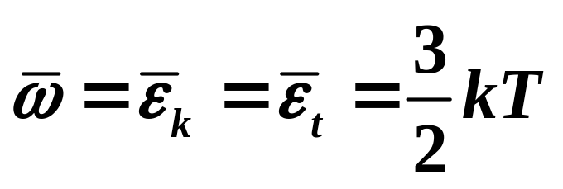
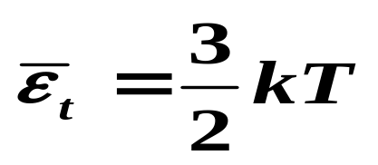
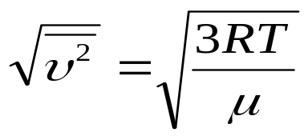
4.理想气体的微观模型
（1） 质点
此外重力可忽略!
（2）完全弹性碰撞
（3） 除碰撞外 分子间无相互作用: f = 0
5.统计假设:
平衡态下,大量分子运动,各向机会均等。
6.压强公式:
分子的平均平动动能:
7.温度公式:
分子的方均根速率:

Slide 4
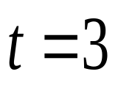
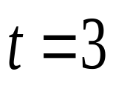
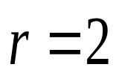
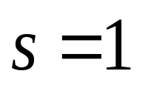
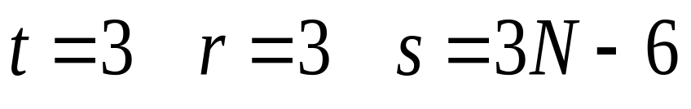
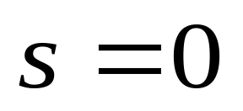
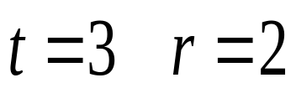
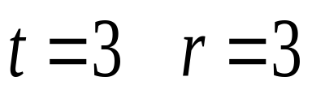
8.气体分子自由度
※1.一般气体分子
单原子分子
双原子分子
多原子分子
2.理想气体分子为刚性分子
单原子分子
双原子分子
多原子分子

Slide 5
9. 能量按自由度均分原理
表述 : 在温度为T 的平衡态下 , 物质(气 液 固)
分子每个自由度具有相同的平均动能
由能均分原理可得 平衡态下
每个分子的平均动能
每个分子的总平均能量
理想气体为刚性分子的平均能量只包括平均动能
10. 理想气体的内能：

Slide 6
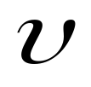
11.麦克斯韦速率分布函数f(v)
（1）f (v ) 的意义
分子速率在
附近
单位速率间隔内的分子数
占总分子数的百分比
分子速率在
间隔内的分子数占
总分子数的百分比

Slide 7
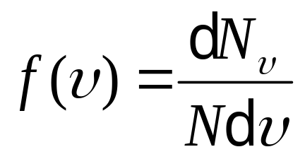
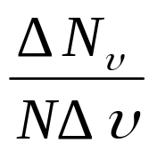
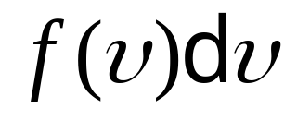


分子速率在
间隔内的分子数
（2）f (v ) 的性质
归一性质
曲线下面积恒为1
o

Slide 8
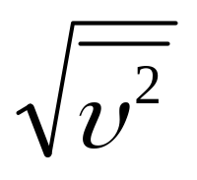
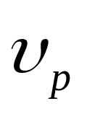

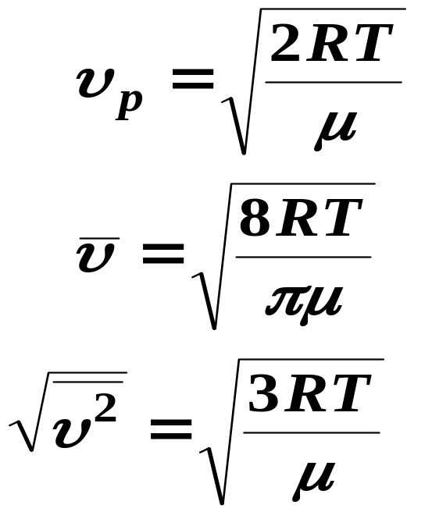
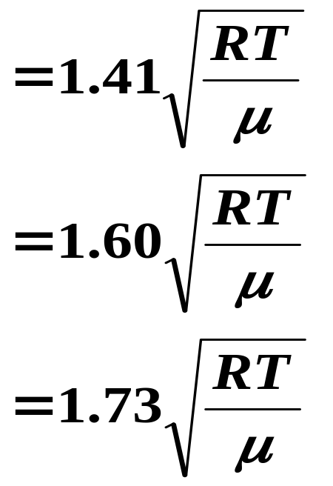
（3） 三种速率
每个系统均存在
理想气体平衡态有麦氏速率分布
所以

Slide 9

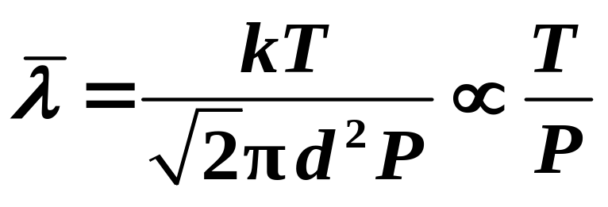
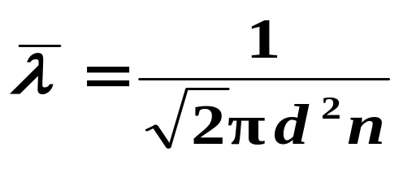
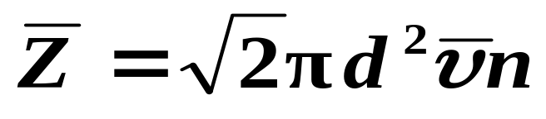
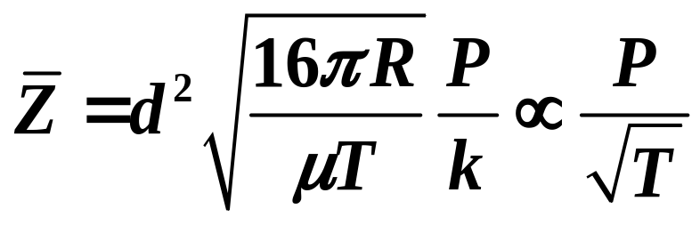
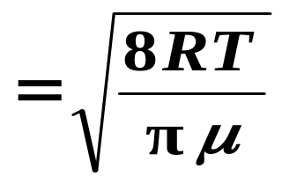

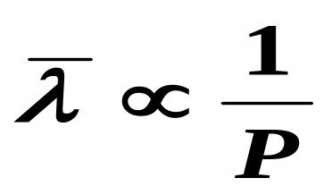
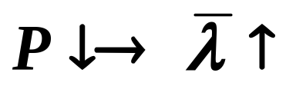
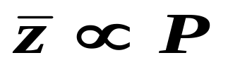
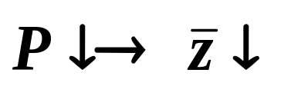
12.气体分子的平均自由程和平均碰撞频率
理论公式表明,温度一定

Slide 10
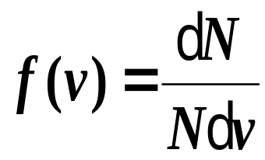
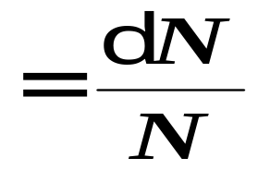
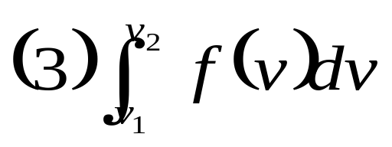
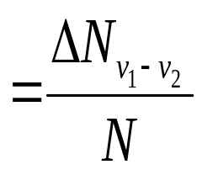
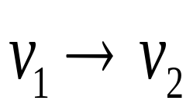
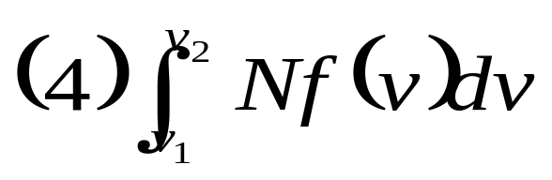
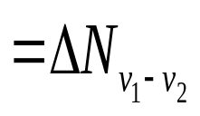
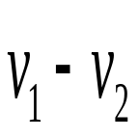
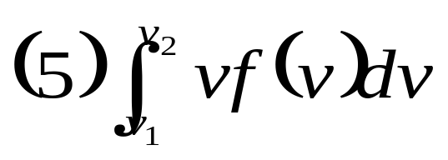
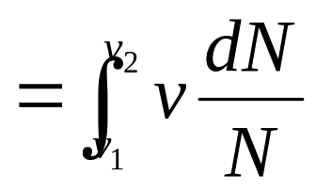
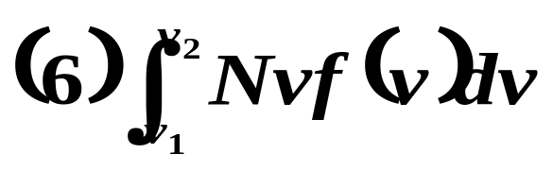
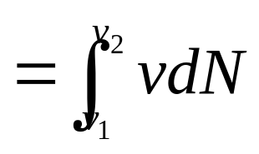
速率分布函数的物理意义是什么?
试说明下列各量的意义:
---分子速率在
间隔内
的分子数占总分子数的百分比
---分子速率在
间隔内的分子数
---分子速率在
间隔内的
分子数占总分子数的百分比
-分子速率在
间隔内的分子数
--无物理意义
-速率在
内的分子速率之和

Slide 11
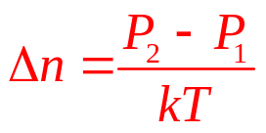
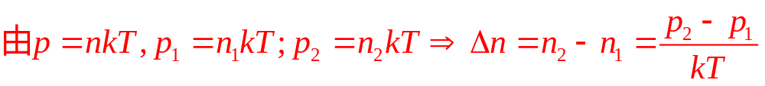

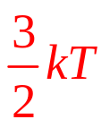
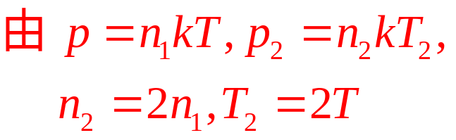
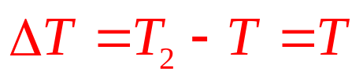


气体动理论一（29）
1.一定量的理想气体，在保持温度T不变的情况下，使压强由P₁增大到P₂，则单位体积内分子数的增量为
2.一个具有活塞的圆柱形容器中贮有一定量的理想气体，
压强为P，温度为T，若将活塞压缩并加热气体，使气体的
体积减少一半，温度升高到2T，则气体压强增量为
分子平均平动动能增量为

Slide 12







3.N个同种理想气体分子组成的系统处于平衡态，分子速度V在直角坐标系中用Vx、Vy、Vz表示，按照统计假设可知
4. A, B 两个容器中皆装有理想气体，它们的分子数密度之比为 ，而分子的平均平动动能之比
为 ，则它们的压强之比为
由理想气体的压强公式：

Slide 13





二、选择题
1.一定量的理想气体，当其体积变为原来的三倍，而分子的平均平动动能变为原来的6倍时，则压强变为原来的：( B )
(A)9倍 (B)2倍 (C)3倍 (D)4倍
2.氧气和氦气分子的平均平动动能分别为ω₁和ω₂ ，它们的分子数密度分别为n₁和n₂，若它们的压强不同，但温度相同，则：( A )
（视为理想气体）

Slide 14




7.一定量的理想气体可以：(D)
(A)保持压强和温度不变同时减小体积
(B)保持体积和温度不变同时增大压强
(C)保持体积不变同时增大压强降低温度
(D)保持温度不变同时增大体积降低压强
8.设某理想气体体积为V，压强为P，温度为T，每个分子质量为μ，玻尔兹曼常数为k，则该气体的分子总数可表示为：(C)

Slide 15

气体动理论二（30）
1.当气体的温度变为原来的4倍时，则方均根速率变为原来
的2倍。
2.在温度为127℃，1mol氧气中具有
分子平动总动能为
分子转动总动能为

Slide 16









3、已知某理想气体分子在温度为T₁时的方均根速率等于温
度为T₂时的最概然速率，则
二、选择题
1.当双原子气体的分子结构为非刚性时，分子的平均
能量为：( A )
(A)7kT/2 (B)6kT/2 (C)5kT/2 (D)3kT/2

Slide 17


2.两瓶不同种类的理想气体，它们的分子的平均平动动能相同，但单位积内的分子数不同，两气体的：( D )
(A)内能一定相同 (B)分子的平均动能一定相同
(C)压强一定相同 (D)温度一定相同
3.两容器分别盛有两种不同的双原子理想气体，若它们的
压强和体积相同，则两气体：( A )
(A)内能一定相同
(B)内能不等，因为它们的温度可能不同
(C)内能不等，因为它们的质量可能不同
(D)内能不等，因为它们的分子数可能不同

Slide 18









4. 一定量的理想气体，若保持压强不变，当温度增加时，分子的平均碰撞次数 和平均自由程 的变化情况是（B）
用宏观量 p、T表示的平均碰撞频率和平均自由程：

Slide 19







例题1、
有N个粒子,其速率分布函数为
(1)作速率分布曲线,
(1)
(2)由N和 求常数C,
(3)求粒子的平均速率.
(2)
由
解:
(3)
由

Slide 20





1.热力学第一定律
二、热力学基础小结
初末态是平衡态
适用一切过程 一切系统
若加一些条件
若为准静态
若为理想气体
若理气准静态

Slide 21


















2.理想气体在各种过程中的重要公式
过程 | 特征 | 过程方程 | 吸收热量 | 对外做功 | 内能增量
等体
等压
等温

Slide 22














过程 | 特征 | 过程方程 | 吸收热量 | 对外做功 | 内能增量
绝热
有关公式
刚性单原子
刚性双原子
刚性多原子

Slide 23













3.循环过程
(1). 热机循环
目的：吸热对外作功
1) PV 图
(2).制冷循环
目的：通过外界作功
从低温热源吸热
1) PV 图
正
逆
>
<
高温热源
高温
2)热流图
2)热流图
低温热源
低温
3)指标-效率
3)制冷系数

Slide 24






重要说明：
在热机、制冷机部分 由于实际中的需要或
说是习惯 无论是吸热还是放热一律取正值
则热机效率和制冷系数写成：
同理:

Slide 25











4.卡诺循环
只与两个恒温热源交换能量的无摩擦的准静态
循环过程.
过程由两条绝热线和两条等温线组成
（1）卡诺热机
热流图
P V 图

Slide 26





卡诺热机效率
（2）卡诺制冷机制冷系数

Slide 27




5.卡诺定理
(1)在相同的热源 和相同的低温热源 之间工作的一切可逆热机,不论用什么工质,其效率均相等:
(2)在相同的热源 和相同的低温热源 之间工作的一切不可逆热机,不论用什么工质,其效率不可能大于可
逆热机的效率.即

Slide 28

6.热力学第二定律的宏观表述(相互沟通)
（1）克劳修斯(Clisuis)表述：
(制冷机)
热量不能自动地从低温物体传向高温物体
（2）开尔文（Kelvin)表述：
(热机)
其唯一效果是热全部转变成功的过程是不可能发生的(或 第二类永动机 是不可能造成的;或单热源热机是不可能造成的)
说明
1)自然过程具有方向性,从热力学几率小(无序小)
向热力学几率大(无序大)的方向进行,
2)宏观上认为不可能出现的状态
在微观上认为是可能的 只不过几率太小而已
3)热ΙΙ定律是统计规律 (与热Ι定律不同)

Slide 29


7、 用克劳修斯熵公式计算熵变
1、熵的计算
（1）可逆过程的熵变的计算
（2）不可逆过程中熵变的计算
不能直接沿不可逆路径积分求得，而应采用间接途径。
方法：
1）设计一个连接相同的初态和相同的末态的可逆路径，根据态函数的性质，通过计算该可逆过程的熵变求得不可逆过程的熵变。
2）计算出熵作为态函数的形式 S(T, V) 或 S(T, p)，然后把初末态的状态参量代入计算出熵变。

Slide 30






2.温熵(T-S)图
对可逆过程
T
T
Q_{吸}
Q_{放}
S
S
T-S图曲线下面积为吸（放）的热
卡诺循环温熵图:
T
a
b
T₁
T₂
d
c
S
0
S1
S2

Slide 31



3、熵增加原理
热力学系统从一个平衡态经绝热过程到达另一个平衡态时, 它的熵永不减少。如果过程是可逆的，则其熵不变；如果过程是不可逆的，则其熵增加。
或表述为：孤立系统内进行的过程 熵永不减少
判断绝热过程是否可逆。实际计算熵变，
若 则该绝热过程不可逆；
若 则该绝热过程可逆。

Slide 32

讨论
熵增加原理仅对绝热过程成立，对其他过程不成立。
熵增加原理仅适用于封闭的孤立系统。
熵定理： 态函数熵的存在性、熵增加原理和热力学温标的引进统称为熵定理。
孤立系统中绝热过程进行方向的判据：
孤立系统热平衡的判据：熵取得极大值，即
严格地，在内能和体积不变的条件下，对于一切可能的变动来说，平衡态的熵最大，此时

Slide 33


4、玻尔兹曼熵(微观熵)
其中k为玻尔兹曼常量，Ω为系统的微观态数目
用以描述热力学系统的微观态及其性质。这样定义的 S 即称为微观熵，或玻尔兹曼熵，记为S_{B}.
宏观熵与微观熵的关系

Slide 34
5、熵及热力学第二定律的统计意义
因为Ω是系统的微观状态数，是系统内部无序程度的度量，所以，熵是系统宏观状态对应的微观状态的多少（即无序程度）的度量。
熵高意味着对应的微观状态的数目多，宏观状态出现的概率大；也就是，混乱、分散、无序程度高。熵低意味着对应的微观状态的数目少，宏观状态出现的概率小；也就是，整齐、集中、无序程度低。
熵增加意味着有用（有序）能量减少，无用（无序）能量增多。
例如：自由膨胀；扩散；固液、固气、液气相变；气体的分解与化合; 向米里掺沙子；功转变为热 ...

Slide 35





数学表述：对于孤立系统，
由 知，
由 知，
对孤立系统中自发发生的过程（不可逆），总有
热力学第二定律的统计意义：
孤立系统的自发过程（不可逆过程）总是从有序向无序的过渡，即由出现概率小的宏观状态向出现概率大的宏观状态过渡。

Slide 36
例1．关于热功转换和热量传递过程，有下面一些叙述：
（１）功可以完全变为热量，而热量不能完全变为功；
（２）一切热机的效率都只能够小于１；
（３）热量不能从低温物体向高温物体传递；
（４）热量从高温物体向低温物体传递是不可逆的．
以上这些叙述
（Ａ）只有（２）、（４）正确．
（Ｂ）只有（２）、（３）、（４）正确．
（Ｃ）只有（１）、（３）、（４）正确．
（Ｄ）全部正确．
（Ａ）

Slide 37
例2． “理想气体和单一热源接触作等温膨胀时，吸收的热量全部用来对外作功．”对此说法，有如下几种评论，哪种是正确的？
（Ａ）不违反热力学第一定律，但违反热力学第二定律．
（Ｂ）不违反热力学第二定律，但违反热力学第一定律．
（Ｃ）不违反热力学第一定律，也不违反热力学第二定律．
（Ｄ）违反热力学第一定律，也违反热力学第二定律．
（Ｃ）

Slide 38
例3． 根据热力学第二定律判断下列哪种说法是正确的．
（Ａ）热量能从高温物体传到低温物体，但不能从低温物体传到高温物体．
（Ｂ）功可以全部变为热，但热不能全部变为功．
（Ｃ）气体能够自由膨胀，但不能自动收缩．
（Ｄ）有规则运动的能量能够变为无规则运动的能量，但无规则运动的能量不能变为有规则运动的能量．
（Ｃ）

Slide 39








一、填空
1.一定量的双原子理想气体从压强为1×10⁵帕，体积为10升的初态等压膨胀到末态，在此过程中对外作功200J，则该过程中气体吸热Q＝ ；气体的体积变为 。
解
等压

Slide 40



二、选择
1.一定量的理想气体经等容升压过程，设在此过程中气体内能增量为△E，气体作功为A，外界对气体传递的热量为Q，则：( )
(A)△E＜0，A＜0 (B)△E＞0，A＞0
(C)△E＜0，A＝0 (D)△E＞0，A＝0
解：
等容有A=0

Slide 41











2.一定量的理想气体从体积为V₀的初态分别经等温压缩和绝热压缩，使体积变为V₀/2，设等温过程中外界对气体作功为A₁，绝热过程中外界对气体作功为A₂，则( )
A₁＜A₂
A₁＝A₂
A₁＞A₂
等温
绝热
解,由图可知:
3.一定量的理想气体经历一准静态过程后，内能增加，并对外作功则该过程为：( )
(A)绝热膨胀过程 (B)绝热压缩过程
(C)等压膨胀过程 (D)等压压缩过程
解

Slide 42











三、计算
1、1mol氧气由初态A(P₁、 )沿如图所示的直线路径变到末态B(P₂、V₂)，试求上述过程中，气体内能的变化量，对外界所作的功和从外界吸收的热量(设氧气可视为理想气体，且C_{v}＝5R/2)
解(1)内能增量:
·
(2)功
(3)热量

Slide 43


















2、图为1mol单原子理想气体的循环过程，其中a→b是等压过程，计算：
(1)ab,bc,ca过程中的热量变化
(2)经一循环后的总功
(3)循环效率
解（1）
·
放热
吸热
吸热
（2）总功
=963J
（3）

Slide 44





















3、1mol氮气(视为理想气体)作如图所示的循环abcd，图中ab为等容线，bc为绝热线，ca为等压线，求循环效率：
解,氮气
由绝热方程:

Slide 45










4、如图所示abcda为1mol单原子理想气体进行的循环过程，求循环过程中气体从外界吸收的热量和对外作的净功。
解
系统吸热
系统放热
系统对外做静功

Slide 46


5、n摩尔单原子分子理想气体所经循环过程ABCA和相关状态量如图所示，其中AB是斜直线，BC是等温线，CA是等压线。
（1）计算三段过程的每一段过程中，系统对外作功量；
（2）计算每一段过程中，系统内能的增加量；
（3）计算每一段过程中，系统的吸热量；
（4）计算此循环过程的效率。
（注：如需要可参考下列数据： ln2=0.6931,ln3=1.099,ln5=1.609
（1）A—B功用对应曲线下面积计算
B—C等温过程
C—A等压过程

Slide 47



（2）A—B
B—C等温过程ΔE₂=0
C—A等压过程
（3）A—B：
B—C等温过程
C—A等压过程

Slide 48





